Slide 1
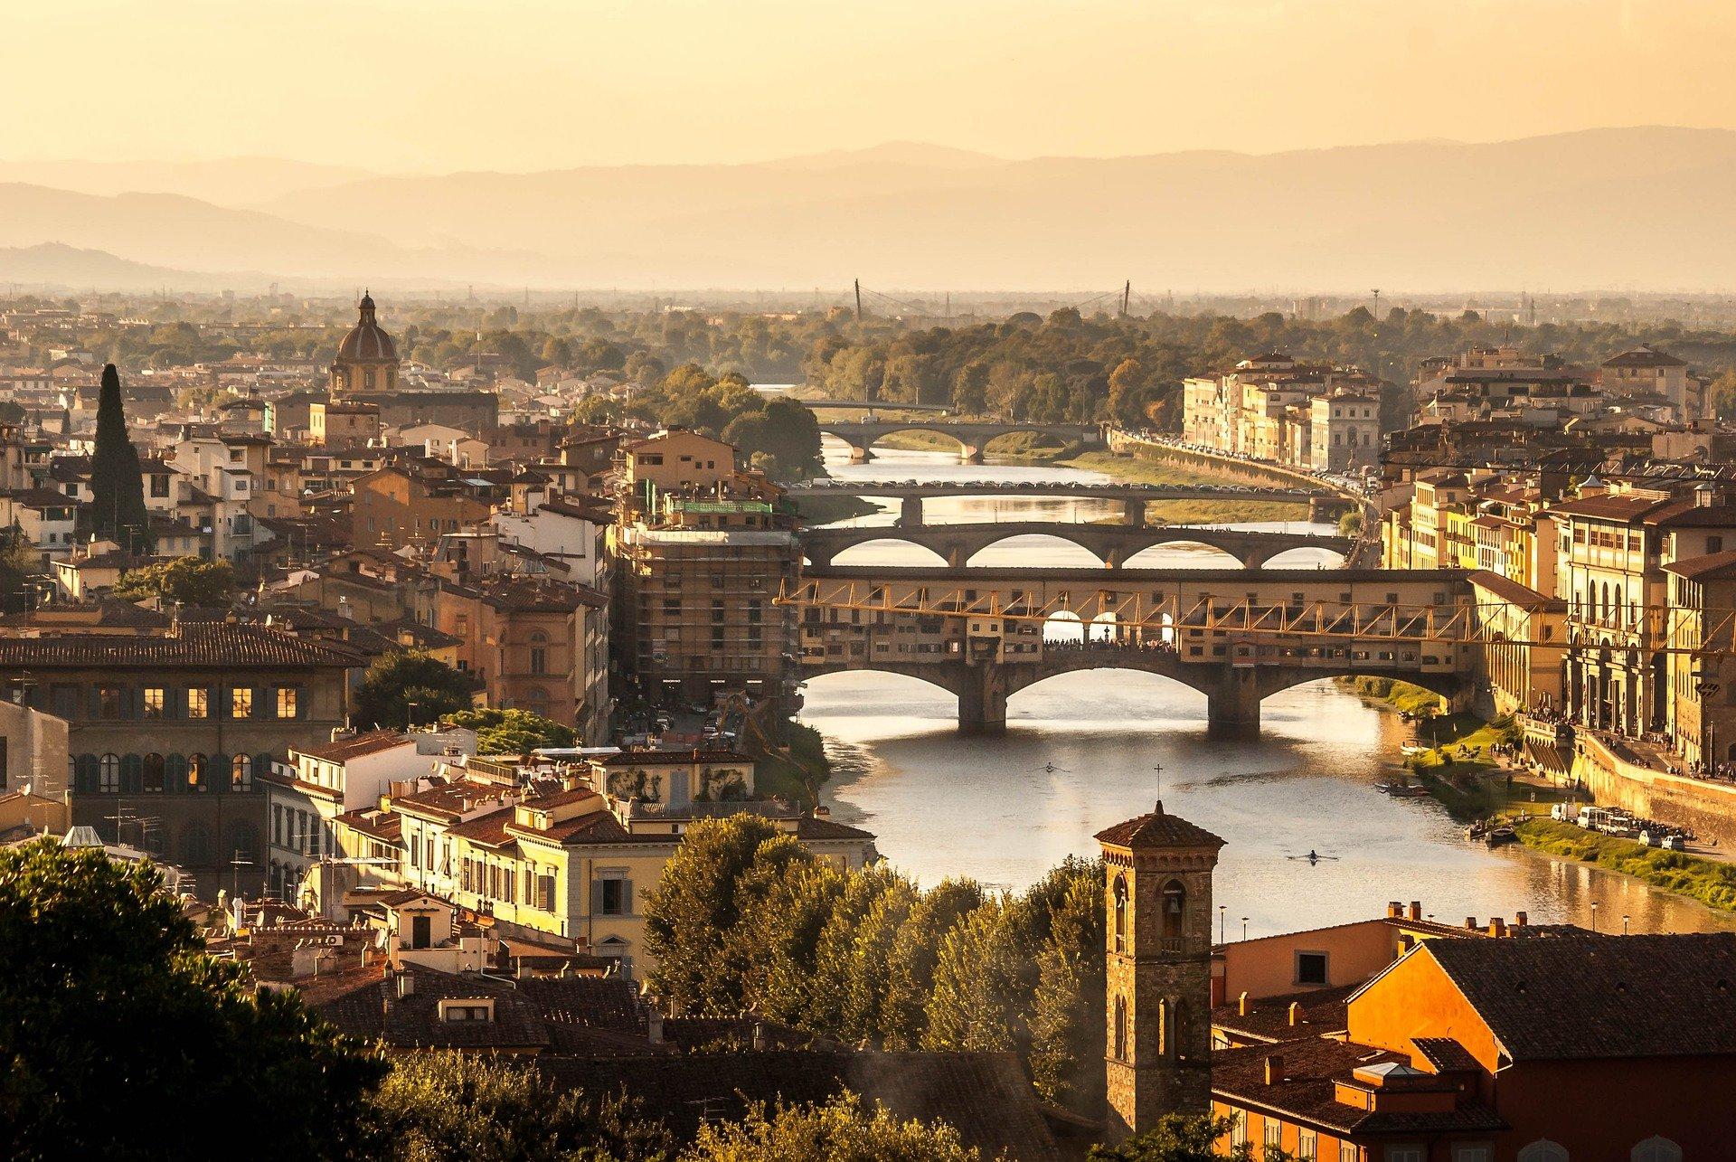
L’ITALIANO ALL”UNIVERSITÀ
Corso di Conversazione
MODULO VENTIQUATTRO
PRONOMI COMBINATI
Fusão de um pronome direto e um indireto
Do la penna a Maria
La penna: Objeto direto: o que?
A Maria : Objeto indireto: para quem?
La + Le = gliela
La pena: La
A maria : Le
Scvrivo la lettera ai miei genitori
O que: La teterra – Objeto direto: La
A quem: Miei Genitori – Objeto indireto: Gli

Slide 2
L’ITALIANO ALL”UNIVERSITÀ
Corso di Conversazione
MODULO VENTIQUATTRO
SMETTERE - FERMARE
Smettere: Parar interromper uma ação em curso
Fermare: Interromper o movimento ou avanço de Algo ou alguém
Ho deciso di smettere di fumare ( Ação )
Smetti di parlare cosi forte per favore ( ação )
Fermiamo la macchina al semaforo rosso
Il polizzoto ha fermato la macchina con il ladro in fuga

Slide 3
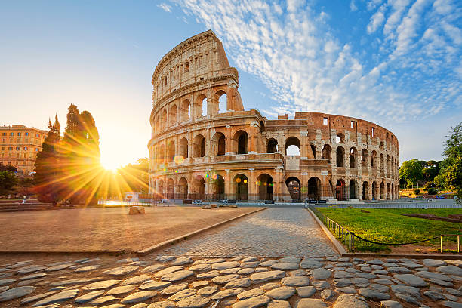
L’ITALIANO ALL”UNIVERSITÀ
Corso di Conversazione
MODULO VENTIQUATTRO
VOLERE - DESIDERARE
Volere: direto e enfático – desejo forte
Voglio andare al cinema questa sera
2. Desiderare: Desejo ou aspiração – respeito e educação
Desidero ringraziarti per il tuo aiuto

